Slide 1
C++ 실습 5장 과제
20194024 김민욱

Slide 2
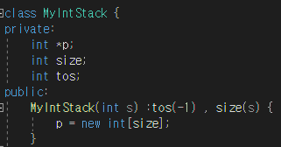
5장 8번
클래스 선언 및 생성자 초기화
클래스 명 : MyIntStack
멤버 변수 : *p : 스택 메모리로 사용할 포인터 ,size : 스택의 크기 ,
tos : 스택의 탑을 가리키는 인덱스;
생성자 : 멤버 이니셜라이저를 통해서 선언과 동시에 초기화 -> 바이너리 코드 생성
멤버 이니셜라이저 장점 : 초기화 대상 명확, 성능의 이점
포인터 변수 p : size 만큼 동적할당

Slide 3
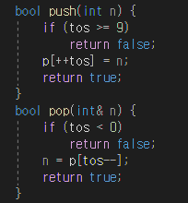
멤버 함수 선언
bool push(int n) : 스택에 push하는 함수이다. push를 성공한다면 true를 반환한다.
bool pop(int &n) : 스택에서 pop하는 함수이다. 참조 변수를 매개변수로 받아와 어떤 값을 pop하는지 파악하고 pop에 성공한다면 true를 반환한다.

Slide 4
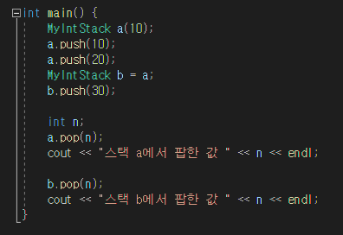
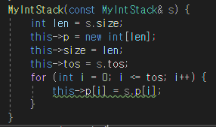
복사 생성자 호출 및 생성
깊은 복사 생성자 작성
메인 함수에서 MyIntStack b = a; 을통하여 복사 생성자를
자동 호출한다. 컴파일러가 MyIntStack b(a);로 변환하여
복사생성자를 호출하는데 MyIntStack에 포인터 변수가 있기
때문에 깊은 복사가 필요하다. 따라서 다음과 같이
깊은 복사 생성자를 작성해주어야 한다.
int len = s.size; // len값 설정, 스택의 크기
this->p = new int[len]; // p를 위한 공간 할당
this->size = len; // size값 복사
this->tos = s.tos; // tos값 복사
for (int i = 0; i <= tos; i++) { // p[i]값 복사
this->p[i] = s.p[i];
}

Slide 5

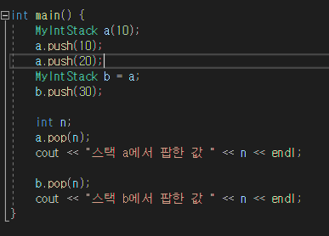
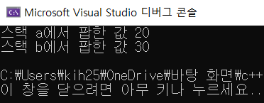
소멸자 및 실행화면
▶소멸자 ▶메인함수 ▶실행화면
생성자에 의해 객체 a로 크기가 10인 스택이 생성된다.
a.push(10); a.push(20)으로 a 스택에 10과 20을 쌓는다.
MyIntStack b = a; a객체를 복사하는 b객체를 생성한다.
a와 b는 서로 다른 객체이다.
b.push(30); 으로 b 스택에 30을 쌓는다.
a 스택에는 10,20 순으로 스택에 쌓여 있으므로 a스택에서 pop을 하면 20이 추출된다.
b스택에는 30이 스택에 쌓여 있으므로 b스택에서 pop을 하면 30이 추출된다.

Slide 6
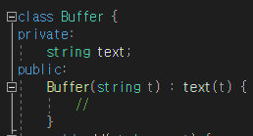
5장 10번
클래스 선언 및 생성자 초기화
클래스 명 : Buffer
멤버 변수 : string text;
생성자 : 멤버 이니셜라이저를 통해서 선언과 동시에 초기화

Slide 7
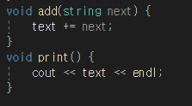

멤버 함수 선언
add() : text에 next문자열 덧붙인다.
print() : text 출력
Buffer 객체에 대한 참조를 반환하는 함수이다. add 함수를 통하여 b객체의 문자열에 s를 덧붙인다.

Slide 8
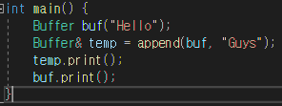
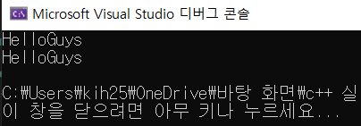
main 함수 및 실행화면
main 함수
buf 객체에 대한 참조를 반환하여 buf객체와 temp객체의 text 값은 모두
HelloGuys로 변경된다.
실행화면

Slide 9
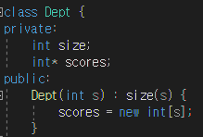
5장 12번
클래스 선언 및 생성자 초기화
클래스 명 : Dept
멤버 변수 : size - 동적할당 할 크기 *scores - 동적할당할 포인터 변수
생성자 : 멤버 이니셜라이저를 통해서 선언과 동시에 초기화 scores를 size크기로 동적할당

Slide 10
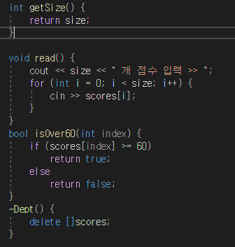
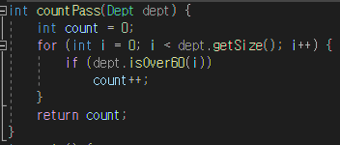
멤버 함수 선언 및 소멸자 생성
getSize() :크기를 반환
void() : 점수를 입력받는 함수
isOver60() : 60점 이상인지 아닌지 검사하는 함수
~Dept() : scores 메모리 해제
countPass :
60점 이상인 과목들을 크기만큼 검사하여 count를 증가시켜 몇 개의 과목이 60점 이상한지 파악하는 함수

Slide 11
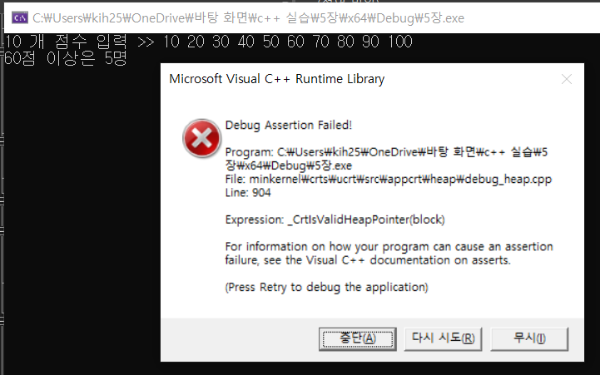
복사 생성자가 작성되어 있지 않은 경우
실행은 되었지만 런타임 에러가 발생하는 것을 볼 수 있다.
객체 소멸시 이미 반환한 메모리를 다시 반환하게 되므로 다음과 같이 런타임 에러가 발생하고 프로그램이 비정상 종료 된다.

Slide 12
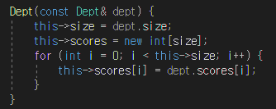
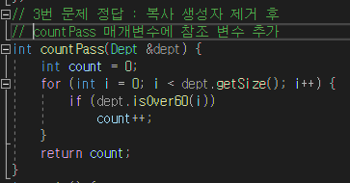
복사 생성자 작성 및 복사 생성자 없이 해결
복사 생성자
복사 생성자 없이 해결하는 방법
countPass 매개변수에 참조
변수를 추가하면 해결할 수 있다.

